Slide 1
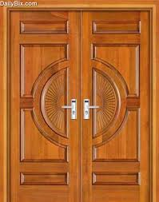
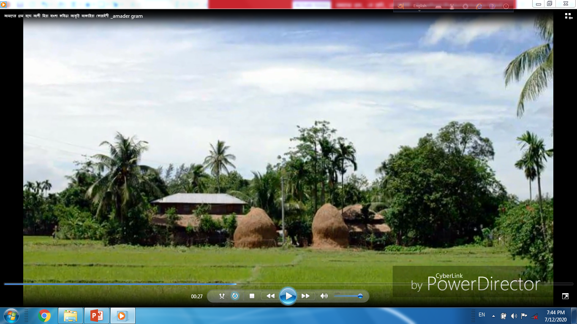
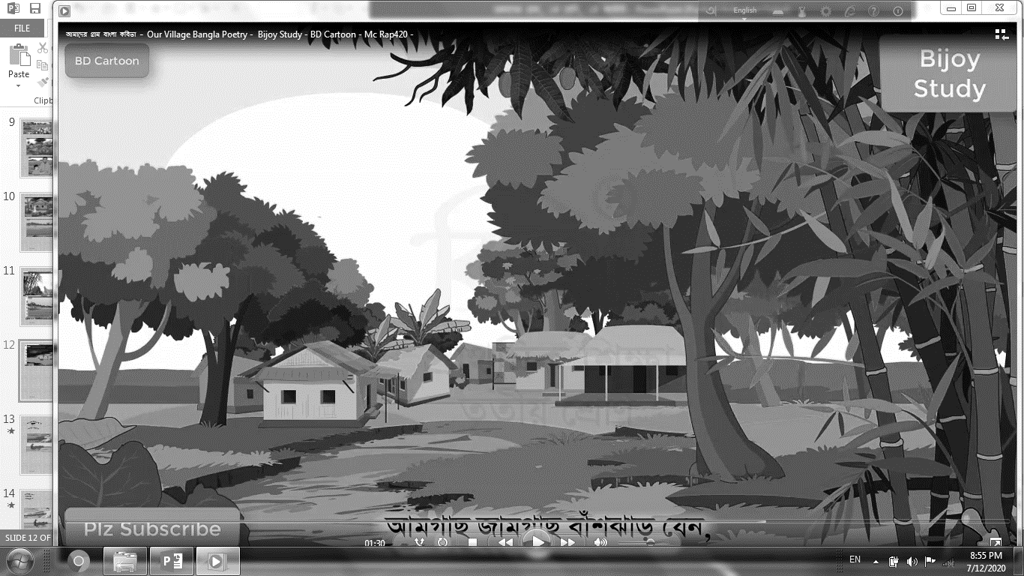
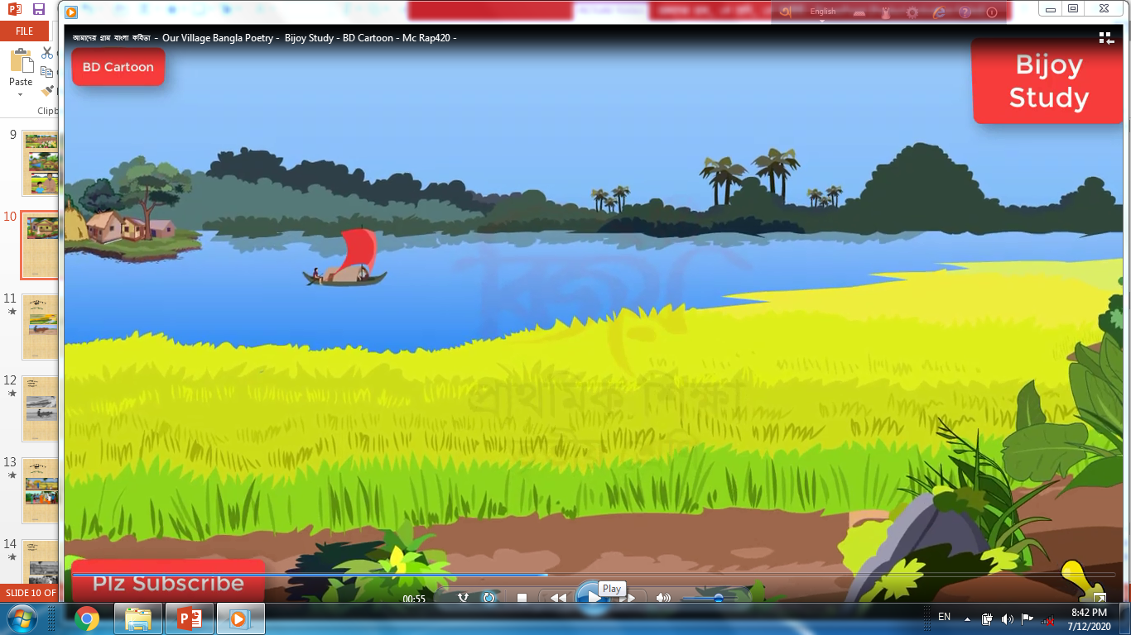
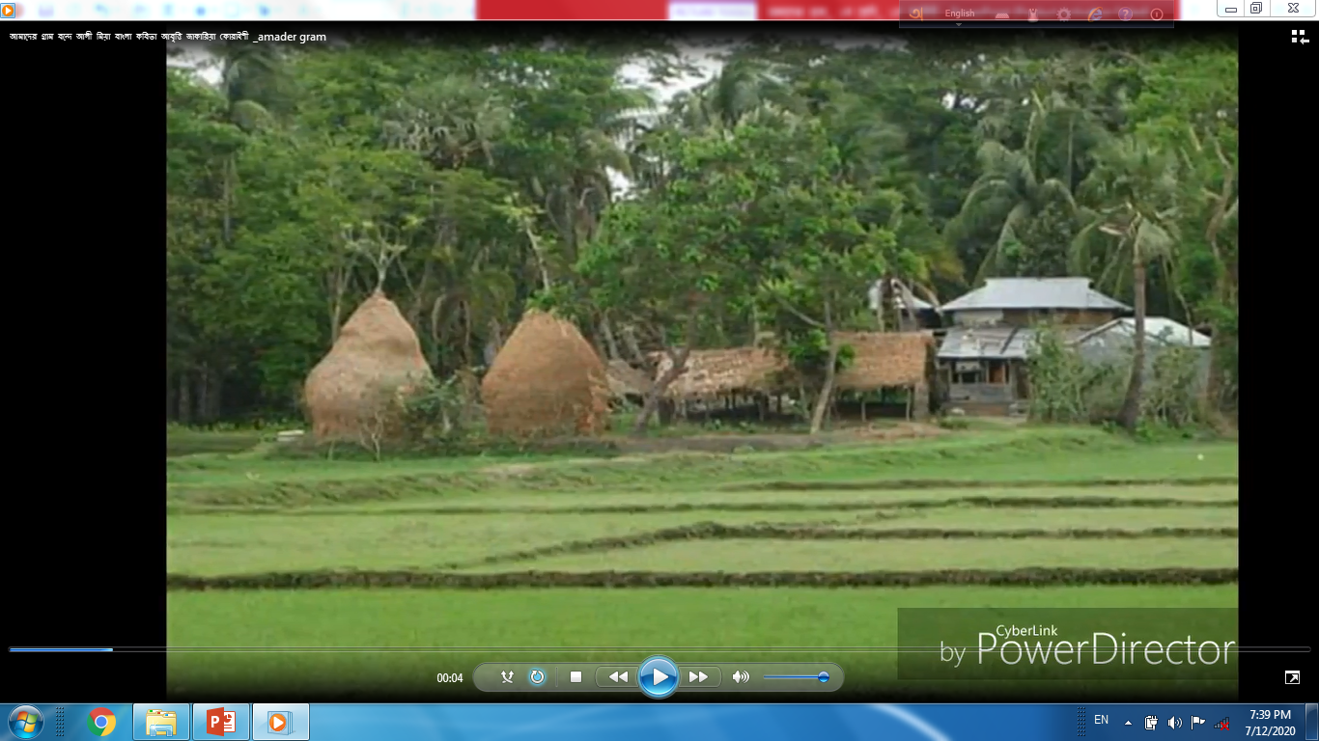
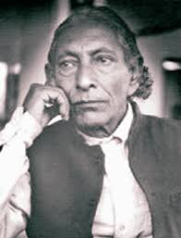
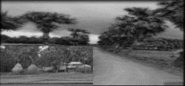
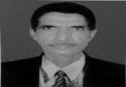
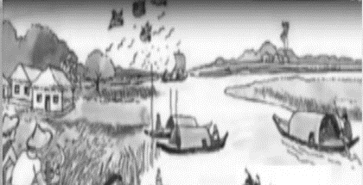
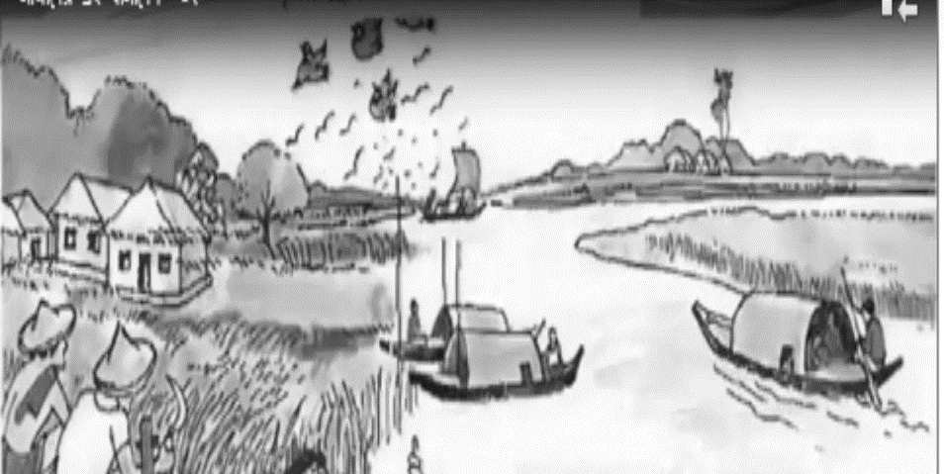
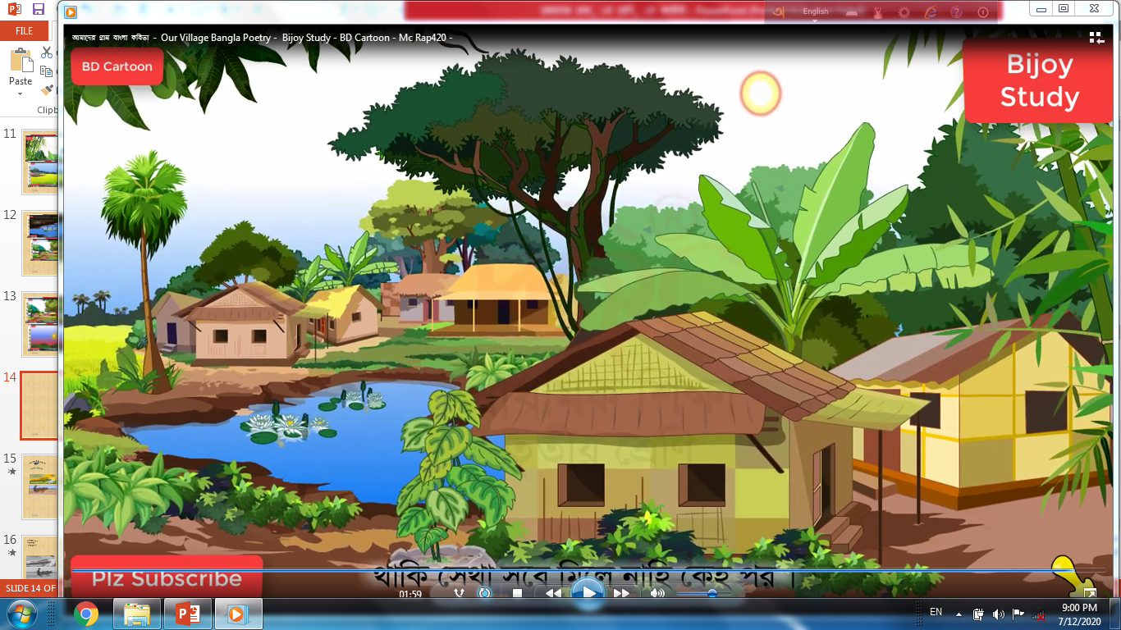
Clicking me
বলা
বানান ও উচ্চারণ
শিক্ষক-শিক্ষার্থী
শোনা
পড়া
আমাদের গ্রাম
বন্দে আলী মিঞা
সময়ঃ ০২মিনিট
সময়ঃ ০০ মিনিট
সময়ঃ ০৪ মিনিট
সময়ঃ ০০ মিনিট
সময়ঃ ০৭ মিনিট
সময়ঃ ০৩মিনিট
সময়ঃ ০৪ মিনিট
সময়ঃ ০১ মিনিট
সামগ্রিক পাঠঃ
সময়ঃ ০০ মিনিট
০১
মূল্যায়নঃ
আদর্শ পাঠ
সময়ঃ ০৭ মিনিট
প্রত্যাশিত শিখনফলঃ
সময়ঃ ০০ মিনিট
সময়ঃ ০১ মিনিট
সময়ঃ ০৫ মিনিট
সময়ঃ ০০ মিনিট
লেখা
সরব পাঠ (পাঠ্যবই-৫৯ পৃষ্ঠা -০৭-১৪ লাইন)
Clicking me
শ্রেণিঃ তৃতীয়
বিষয়ঃ আমার বাংলা বই
বিশেষ পাঠঃ আমাদের দেশ। পাঠ্যাংশঃ
(“আমাদের ছোট গ্রাম…বায়ু বয়, নানা ফুল ফোটে ।” )
মোট শিক্ষার্থীঃ ৩৭ জন
উপস্থিত শিক্ষার্থীঃ ৩৩ জন
শ্রেণিঃ প্রথম
সময়ঃ ৫০মিনিট
সময়ঃ ০১ মিনিট
০2
মোহাঃ রবিউল ইসলাম (সিনিয়র শিক্ষক)
ধলসা পয়ারী হযরত ওমর ফারুক দাখিল মাদরাসা, খয়েরপুর,মিরপুর, কুষ্টিয়া,বাংলাদেশ।
ধন্যবাদ
প্রত্যাশা করা যাচ্ছে যে, এ পাঠ শেষে শিক্ষার্থীরা...
ছোট
স্বাগতম
চাঁদের
স্বাগতম
স্বাগতম
আমার বাংলা বই
আত্মীয়
Clicking me
আমাদের গ্রাম
বন্দে আলী মিঞা
আমাদের ছোট গ্রাম মায়ের সমান,
আলো দিয়ে বায়ু দিয়ে বাঁচাইছে প্রাণ।
মাঠভরা ধান আর জলভরা দিঘি,
চাঁদের কিরণ লেগে করে ঝিকিমিকি।
আমগাছ জামগাছ বাঁশ ঝাড় যেন,
মিলে মিশে আছে ওরা আত্মীয় হেন।
সকালে সোনার রবি পূব দিকে ওঠে
পাখি ডাকে,বায়ু বয়, নানা ফুল ফোটে।
তথ্যপুঞ্জিঃ
www.google.com
www.youtube.com
Google chrome`s images
আমার বাংলা বই (তৃতীয় শ্রেণি)
জাতীয় শিক্ষাক্রম ও পাঠ্যপুস্তক বোর্ড, বাংলাদেশ
০3
শোনা বলা পড়া
Clicking me
১. “আমাদের গ্রাম” কবিতার কবির নাম বলতে পারবে।
তৃতীয় শ্রেণি
১. আমাদের ছোট গ্রাম কার সমান ?
12
মায়ের
Trim video _ Amader gram_07-14 lines
শিক্ষার্থীদের বোর্ড ব্যবহারঃ
ছোট, মায়ের, আলো, বাঁচাইছে, প্রাণ, দিঘি, চাঁদের, কিরণ, ঝিকিমিকি, বাঁশ, ঝাড়, আত্মীয়, পূব, বয়
কিরণ
আমাদের গ্রাম
বন্দে আলী মিঞা
Clicking me
০4
বাড়ির কাজঃ
জাতীয় শিক্ষাক্রম ও পাঠ্যপুস্তক বোর্ড, বাংলাদেশ
বাড়ির কাজঃ
Clicking me
২. প্রমিত উচ্চারণে “আমাদের ছোট গ্রাম…বয়, নানা ফুল ফোটে ।” অংশটুকু পাঠ করতে পারবে।
পূব
২.কিসে বাঁচাইছে প্রাণ ?
13
Clicking me
বাঁচাইছে
০5
৩. বানান করে পড়তে পারবে।
আমাদের গ্রাম
বন্দে আলী মিঞা
আমাদের ছোট গ্রাম মায়ের সমান,
আলো দিয়ে বায়ু দিয়ে বাঁচাইছে প্রাণ।
মাঠভরা ধান আর জলভরা দিঘি,
চাঁদের কিরণ লেগে করে ঝিকিমিকি।
আমগাছ জামগাছ বাঁশ ঝাড় যেন,
মিলে মিশে আছে ওরা আত্মীয় হেন।
সকালে সোনার রবি পূব দিকে ওঠে
পাখি ডাকে,বায়ু বয়, নানা ফুল ফোটে
ঝিকিমিকি
Clicking me
Clicking me
14
০6
৩. কারা আত্মীয়ের মতো মিলে মিশে আছে?
৩. বলতো আমাদের পাঠ্যসূচি কী হতে পারে?
১. ছবিতে কী কী দেখতে পারছ?
প্রাণ
২. এটি কাদের গ্রাম?
Clicking me
৪. লেখনবোর্ডে বানান করে লেখতে পারবে।
০7
বাঁশ
৪. সোনার রবি পূব দিকে ওঠার সময় কী হয় ?
Clicking me
Clicking me
1০
০8
Clicking me
Clicking me
০9
11
7/18/2020
7/18/2020
7/18/2020
7/18/2020
7/18/2020
7/18/2020
7/18/2020
7/18/2020
7/18/2020
7/18/2020
7/18/2020
dphofmrabiul@Gmail.COM
dphofmrabiul@Gmail.COM
dphofmrabiul@Gmail.COM
dphofmrabiul@Gmail.COM
dphofmrabiul@Gmail.COM
dphofmrabiul@Gmail.COM
dphofmrabiul@Gmail.COM
dphofmrabiul@Gmail.COM
dphofmrabiul@Gmail.COM
dphofmrabiul@Gmail.COM
dphofmrabiul@Gmail.COM
2
2
2
2
2
2
2
2
2
2
2
7/18/2020
dphofmrabiul@Gmail.COM
2
7/18/2020
dphofmrabiul@Gmail.COM
2
Notes:
Clicking the Numbers Oval

